Slide 1

Program Studi Akuntansi
Fakultas Ekonomi
Universitas Negeri Yogyakarta
STATISTICS FOR BUSINESS

Slide 2
Sukirno
1. Tegalmulyo, Kepek, Wonosari Gunungkidul
391618
2. Jl. Merpati 222, Tempelan, Ketandan,
Bangungtapan, Bantul 452427
HP: 081215312000
3. Blog: http://blog.uny.ac.id/sukirno
4. Email: soekirno_uny@yahoo.co.id

Slide 3
Types of Statistics
Descriptive Statistics: Methods of organizing, summarizing, and presenting data in an informative way.
EXAMPLE 1: A Polling found that 49% of the people in a survey knew the name of the first book of Adam Smith. The statistic 49 describes the number out of every 100 persons who knew the answer.
EXAMPLE 2: According to Consumer Reports, General Electric washing machine owners reported 9 problems per 100 machines during 2001. The statistic 9 describes the number of problems out of every 100 machines.

Slide 4
What is Meant by Statistics?
Statistics is the science of collecting, organizing, presenting, analyzing, and interpreting numerical data to assist in making more effective decisions.

Slide 5
Who Uses Statistics?
Statistical techniques are used extensively by marketing, accounting, quality control, consumers, professional sports people, hospital administrators, educators, politicians, physicians, and many others.

Slide 6
Types of Statistics
Inferential Statistics: A decision, estimate, prediction, or generalization about a population, based on a sample.
  A Population is a Collection of all possible individuals, objects, or measurements of interest.
A Sample is a portion, or part, of the population of interest

Slide 7
Types of Statistics
(examples of inferential statistics)
Example 1: TV networks constantly monitor the popularity of their programs by hiring Nielsen and other organizations to sample the preferences of TV viewers.
Example 2: Wine tasters sip a few drops of wine to make a decision with respect to all the wine waiting to be released for sale.
Example 3: The accounting department of a large firm will select a sample of the invoices to check for accuracy for all the invoices of the company.

Slide 8
Types of Variables
For a Qualitative or Attribute Variable the characteristic being studied is nonnumeric.

Slide 9
Types of Variables
In a Quantitative Variable information is reported numerically.
Balance in your checking account
Minutes remaining in class
Number of children in a family

Slide 10
Types of Variables
Quantitative variables can be classified as either Discrete or Continuous.
Discrete Variables: can only assume certain values and there are usually “gaps” between values.
Example: the number of bedrooms in a house, or the number of hammers sold at the local Home Depot (1,2,3,…,etc).

Slide 11
Types of Variables
A Continuous Variable can assume any value within a specified range.
The pressure in a tire
The weight of a pork chop
The height of students in a class.

Slide 12
Summary of Types of Variables

Slide 13
Levels of Measurement
There are four levels of data
based on the measurement level:
Nominal
Ordinal
Interval
Ratio

Slide 14
Nominal data
Nominal level Data that is classified into categories and cannot be arranged in any particular order.

Slide 15
Levels of Measurement
Nominal level variables must be:
Mutually exclusive
An individual, object, or measurement is included in only one category.
Exhaustive
Each individual, object, or measurement must appear in one of the categories.

Slide 16
Levels of Measurement
Ordinal level: involves data arranged in some order, but the differences between data values cannot be determined or are meaningless.
During a taste test of 4 soft drinks, Coca Cola was ranked number 1, Kratingdaeng number 2, Pepsi number 3, and Root Beer number 4.

Slide 17
Levels of Measurement
Interval level
Similar to the ordinal level, with the additional property that meaningful amounts of differences between data values can be determined. There is no natural zero point.
Temperature on the Fahrenheit scale.

Slide 18
Levels of Measurement
Ratio level: the interval level with an inherent zero starting point. Differences and ratios are meaningful for this level of measurement.

Slide 19
Levels of Measurement
Scales of Measurement:
  Nominal
    labeling/classifying objects
    i.e. your last name, names on jerseys, social security number, etc.
    not technically a scale of measurement since nothing is measured
  Ordinal
    labels that imply rank
    i.e. place in a race, military rank – 1st > 2nd > 3rd and General > Lieutenant > Private
    doesn’t say how much more one is than the other

Slide 20
Basic Concepts
Interval
  provides labels that imply exactly how much different one label is than another
  i.e. temperature - 15° F is 5 ° F more than 10 ° F
  lacks true zero point - 0 ° F does not represent the complete absence of heat because we have negative values of °F
Ratio
  has all of the above, plus a true zero point
  i.e. height, weight, ° Kelvin – 0 lbs represents a true lack of weight
  can talk about 16 ° being four times 4 °, which is a proportion /ratio, hence the name of the scale - x = 4y
  often very difficult to identify in practice if a true zero point exists

Slide 21
Measurement Levels
Differences between measurements, true zero exists. Eq. Weight, height, grade, score
Ratio Data
Quantitative Data
Differences between measurements but no true zero. Eq. Temperature,
Interval Data
Ordered Categories (rankings, order, or scaling) Eq. Class rank
Ordinal Data
Qualitative Data
Categories (no ordering or direction). Eq. Sex
Nominal Data

Slide 22
DEFINISI
Distribusi Frekuensi?
Pengelompokkan data menjadi tabulasi data dengan memakai kelas-kelas data dan dikaitkan dengan masing-masing frekuensinya

Slide 23
KELEBIHAN DAN KEKURANGAN
Kelebihan
Dapat mengetahui gambaran secara lebih mudah
Memudahkan mengienterpretasi data
Mempermudah penarikan kesimpulan
Kekurangan
Rincian atau informasi awal menjadi hilang

Slide 24
CARA MEMBUAT TABEL DISTRIBUSI FREKUENSI
Tentukan Range atau jangkauan data (r)
r = nilai tertinggi – nilai terendah (data mentah)
Tentukan banyak kelas (k)
Rumus Sturgess :
k=1+3,3 log n
Tentukan lebar kelas (c)
c=r/k

Slide 25
CARA MEMBUAT TABEL DISTRIBUSI FREKUENSI (lanjutan)
Tentukan limit bawah kelas pertama dan kemudian batas bawah kelasnya
Tambah batas bawah kelas pertama dengan lebar kelas untuk memperoleh batas atas kelas
Tentukan limit atas kelas
Tentukan nilai tengah kelas
Tentukan frekuensi

Slide 26
LIMIT, BATAS, NILAI TENGAH, DAN LEBAR KELAS
Limit Kelas/Tepi Kelas (class limit)
Nilai terkecil/terbesar pada setiap kelas
Batas Kelas (class boundry)
Nilai yang besarnya sama dengan setengah dari nilai limit atas kelas sebelum dan nilai limit bawah kelas atasnya. Nilai ini digunakan untuk membuat histogram (bar chart)
Nilai Tengah Kelas (mid point)
Nilai tengah antara batas bawah kelas dengan batas atas kelas pada suatu kelas. Nilai ini digunakan untuk membuat poligon (lne chart)
Lebar Kelas (class interval)
Selisih antara batas bawah kelas dengan batas atas kelas

Slide 27
Soal kuis
Data hasil ujian akhir Mata Kuliah Statistika dari 60 orang mahasiswa
23 | 60 | 79 | 32 | 57 | 74 | 52 | 70 | 82 | 36
80 | 77 | 81 | 95 | 41 | 65 | 92 | 85 | 55 | 76
52 | 10 | 64 | 75 | 78 | 25 | 80 | 98 | 81 | 67
41 | 71 | 83 | 54 | 64 | 72 | 88 | 62 | 74 | 43
60 | 78 | 89 | 76 | 84 | 48 | 84 | 90 | 15 | 79
34 | 67 | 17 | 82 | 69 | 74 | 63 | 80 | 85 | 61

Slide 28
JAWAB
Data terkecil = 10 dan Data terbesar = 98
r = 98 – 10 = 88
Jadi jangkauannya adalah sebesar 88
Banyak kelas (k) = 1 + 3,3 log 60 = 6,8
Jadi banyak kelas adalah sebanyak 7 kelas
Lebar kelas (c) = 88 / 7 = 12,5 mendekati 13
Limit/tepi bawah kelas pertama adalah 10, kita dapat membuat beberapa alternatif limit bawah kelas yaitu 10, 9, dan 8
Maka nilai tepi kelas pertama masing – masing alternatif menjadi sebagai berikut
10 – 22 (10 s/d 10 + lebar kelas -1)
9 – 21 (9 s/d 9 + lebar kelas -1)
8 – 20 (8 s/d 8 + lebar kelas -1)
Maka batas bawah dan atas kelas pertamanya adalah
9,5 – 22,5
8,5 – 21,5
7,5 – 20,5

Slide 29
JAWAB (lanjutan)
Batas atas kelas pertama adalah batas bawah kelas ditambah lebar kelas, yaitu sebesar
- 9,5 + 13 = 22,5
- 8,5 + 13 = 21,5
- 7,5 + 13 = 20,5
Limit/tepi atas kelas pertama adalah sebesar
- 22,5 - 0,5 = 22
- 21,5 - 0,5 = 21
- 20,5 – 0,5 = 20

Slide 30
JAWAB (lanjutan)
Alternatif 1 | Alternatif 2 | Alternatif 3
8-20 21-33 34-46 47-59 60-72 73-85 86-98 | 9-21 22-34 35-47 48-60 61-73 74-86 87-99 | 10-22 23-35 36-48 49-61 62-74 75-87 88-100
Misal dipilih Alternatif 2

Slide 31
JAWAB (lanjutan)
Nilai tengah kelas adalah (nilai yang mewakili X)
Frekuensi kelas pertama adalah 3

Slide 32
JAWAB (lanjutan)
Distribusi Frekuensi Nilai Ujian Akhir Mata Kuliah Statistika
Interval Kelas | Batas Kelas | Nilai Tengah | Frekuensi
9-21 22-34 35-47 48-60 61-73 74-86 87-99 | 8,5-21,5 21,5-34,5 34,5-47,5 47,5-60,5 60,5-73,5 73,5-86,5 86,5-99,5 | 15 28 41 54 67 80 93 | 3 4 4 8 12 23 6
Jumlah |  |  | 60

Slide 33
HISTOGRAM DAN POLIGON FREKUENSI
Histogram dan Poligon Frekuensi Nilai Ujian Akhir Mata Kuliah Statistika
23
25
Histogram
20
Poligon Frekuensi
Frekuensi
12
15
8
10
6
4
4
5
3
0
8,5
34,5
60,5
86,5
21,5
47,5
73,5
99,5
Nilai

Slide 34
DISTRIBUSI FREKUENSI RELATIF DAN KUMULATIF
Distribusi frekuensi relatif
Membandingkan frekuensi masing-masing kelas dengan jumlah frekuensi total dikalikan 100 %
Distribusi frekuensi kumulatif ada 2, yaitu distribusi frekuensi kumulatif kurang dari dan lebih dari

Slide 35
DISTRIBUSI FREKUENSI RELATIF
Distribusi Frekuensi Relatif Nilai Ujian Akhir Mata Kuliah Statistika
Interval Kelas | Batas Kelas | Nilai Tengah | Frekuensi | Frekuensi Relatif (%)
9-21 22-34 35-47 48-60 61-73 74-86 87-99 | 8,5-21,5 21,5-34,5 34,5-47,5 47,5-60,5 60,5-73,5 73,5-86,5 86,5-99,5 | 15 28 41 54 67 80 93 | 3 4 4 8 12 23 6 | 5 6,67 6,67 13,33 20 38,33 10
Jumlah |  |  | 60 | 100

Slide 36
DISTRIBUSI FREKUENSI KUMULATIF KURANG DARI
Distribusi Frekuensi Kumulatif Kurang Dari Untuk Nilai Ujian Akhir Mata Kuliah Statistika
Interval Kelas | Batas Kelas | Frekuensi Kumulatif Kurang Dari | Persen Kumulatif
9-21 22-34 35-47 48-60 61-73 74-86 87-99 | kurang dari 8,5 kurang dari 21,5 kurang dari 34,5 kurang dari 47,5 kurang dari 60,5 kurang dari 73,5 kurang dari 86,5 kurang dari 99,5 | 0 3 7 11 19 31 54 60 | 0 5 11,67 18,34 31,67 51,67 90 100

Slide 37
OGIF
Ogif Frekuensi Kumulatif Kurang Dari Untuk Nilai Ujian Akhir Mata Kuliah Statistika
60
60
54
50
40
31
30
Frekuensi Kumulatif
20
19
6
11
10
7
3
0
8,5
34,5
60,5
86,5
21,5
47,5
73,5
99,5
Nilai

Slide 38
DISTRIBUSI FREKUENSI KUMULATIF LEBIH DARI
Distribusi Frekuensi Kumulatif Lebih Dari Untuk Nilai Ujian Akhir Mata Kuliah Statistika
Interval Kelas | Batas Kelas | Frekuensi Kumulatif Lebih Dari | Persen Kumulatif
9-21 22-34 35-47 48-60 61-73 74-86 87-99 | lebih dari 8,5 lebih dari 21,5 lebih dari 34,5 lebih dari 47,5 lebih dari 60,5 lebih dari 73,5 lebih dari 86,5 lebih dari 99,5 | 60 57 53 49 41 29 6 0 | 100 95 88,33 81,66 68,33 48,33 10 0

Slide 39
OGIF (lanjutan)
Ogif Frekuensi Kumulatif Lebih Dari Untuk Nilai Ujian Akhir Mata Kuliah Statistika
60
60
57
53
50
49
41
40
29
30
Frekuensi Kumulatif
20
10
6
0
8,5
34,5
60,5
86,5
21,5
47,5
73,5
99,5
Nilai

Slide 40
OGIF (lanjutan)
Ogif Frekuensi Kumulatif kurang dan lebih dari Untuk Nilai Ujian Akhir
Mata Kuliah Statistika
60
kurva ogif lebih dari
kurva ogif kurang dari
50
40
30
Frekuensi Kumulatif
20
10
0
8,5
34,5
60,5
86,5
21,5
47,5
73,5
99,5
Nilai

Slide 41
Cross Tables
Cross Tables (or contingency tables) list the number of observations for every combination of values for two categorical or ordinal variables
If there are r categories for the first variable (rows) and c categories for the second variable (columns), the table is called an r x c cross table

Slide 42
Side-by-Side Chart Example
Sales by quarter for three sales territories:

Slide 43
Graphing
Multivariate Categorical Data
(continued)
Side by side bar charts

Slide 44
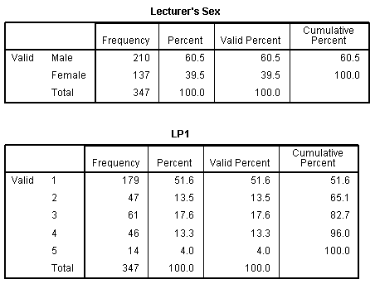
SINGLE Table Example

Slide 45
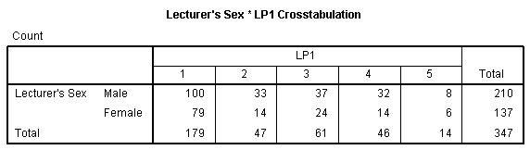
Cross Table Example

Slide 46
Task 1
Cari 100 data tentang harga saham, atau laba perusahaan, atau indeks kewirausahaan negara dunia, indeks pengembangan manusia (HDI), dst
Usahakan data diambil dari kelompok yang berbeda (tahun, tempat, jenis usaha, pemilikan, dsb)
Buat tabel frekuensi dengan rumus H.A. Sturgess
Tentukan nilai maksimum, minimum, mean, sd, range

Slide 47
TENDENSI SENTRAL

Slide 48
Pengertian
Merupakan ukuran yang dapat mewakili data secara keseluruhan. Artinya, jika keseluruhan nilai yang ada dalam data tersebut diurutkan besarnya dan selanjutnya dimasukkan nilai rata-rata ke dalamnya, nilai rata-rata tersebut memiliki kecenderungan terletak di urutan paling tengah.

Slide 49



Jenis-jenis Ukuran Nilai Pusat
Rata-rata Hitung (Mean)
adalah nilai rata-rata dari data-data yang ada.
- Mean untuk data tunggal
- Mean untuk data berkelompok
* Metode Biasa

Slide 50
Contoh
Data tunggal
9 12 10 6 6 3 11
Data kelompok
Kelas Interval | Frekuensi | Frek kum | Batas kelas | Mid Point (X) | FX
3 – 5 | 1 | 3 | 5,5 | 4 | 4 x 1 = 4
6 – 8 | 3 | 4 | 8,8 | 7 | 3 x 7 = 21
9 – 11 | 2 | 6 | 11,5 | 10 | 2 x 10 = 20
12 - 14 | 1 | 7 | 14,5 | 13 | 1 x 13 = 13
 | N =7 |  |  |  | ∑FX = 58

Slide 51
UKURAN TENDENSI SENTRAL (CENTRAL TENDENCY MEASUREMENT)
Median
  Merupakan suatu nilai yang terletak di tengah-tengah sekelompok data setelah data tersebut diurutkan dari yang terkecil sampai terbesar.
  Suatu nilai yang membagi sekelompok data dengan jumlah yang sama besar.
  Untuk data ganjil, median merupakan nilai yang terletak di tengah sekumpulan data, yaitu di urutan ke-
  Untuk data genap, median merupakan rata-rata nilai yang terletak pada urutan ke- dan

Slide 52
Contoh
Data tunggal
9 12 10 6 6 6 3 11
9 12 10 6 6 3 11
Data kelompok
Kelas Interval | Frekuensi | Frek kum | Batas kelas | Mid Point (X) | FX
3 – 5 | 1 | 3 | 5,5 | 4 | 4 x 1 = 4
6 – 8 | 3 | 4 | 8,8 | 7 | 3 x 7 = 21
9 – 11 | 2 | 6 | 11,5 | 10 | 2 x 10 = 20
12 - 14 | 1 | 7 | 14,5 | 13 | 1 x 13 = 13
 | N =7 |  |  |  | ∑FX = 58

Slide 53
UKURAN TENDENSI SENTRAL (CENTRAL TENDENCY MEASUREMENT)
Median – (Lanjutan)
  Jika datanya berkelompok, maka median dapat dicari dengan rumus berikut:
  Dimana
  LB = Lower Boundary (batas bawah kelas median)
  n = banyaknya observasi
  f_{kum<} = frekuensi kumulatif kurang dari kelas median
  f_{median} = frekuensi kelas median
  I = interval kelas

Slide 54
UKURAN TENDENSI SENTRAL (CENTRAL TENDENCY MEASUREMENT)
Modus
  Merupakan suatu nilai yang paling sering muncul (nilai dengan frekuensi muncul terbesar)
  Jika data memiliki dua modus, disebut bimodal
  Jika data memiliki modus lebih dari 2, disebut multimodal

Slide 55
UKURAN TENDENSI SENTRAL (CENTRAL TENDENCY MEASUREMENT)
Modus – (Lanjutan)
  Jika data berkelompok, modus dapat dicari dengan rumus berikut:
  Dimana
  LB = Lower Boundary (batas bawah kelas dengan frekuensi terbesar/kelas modus)
  f_{a} = frekuensi kelas modus dikurangi frekuensi kelas
  sebelumnya
  f_{b} = frekuensi kelas modus dikurangi frekuensi kelas
  sesudahnya
  I = interval kelas

Slide 56
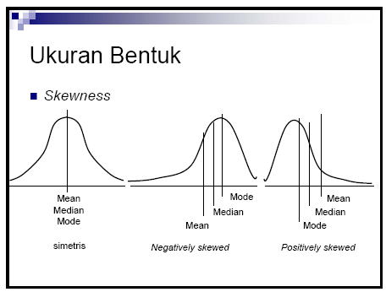

Slide 57
PENGUKURAN DISPERSI, KEMIRINGAN, DAN KERUNCINGAN DATA
DISPERSI DATA
Dispersi/ variasi/ keragaman data: ukuran penyebaran suatu kelompok data terhadap pusat data.
Ukuran Dispersi yang akan dipelajari:
  Jangkauan (Range)
  Simpangan rata – rata (mean deviation)
  Variansi (variance)
  Standar Deviasi (Standard Deviation)

Slide 58
RANGE/ JANGKAUAN DATA (r)
Range: Selisih nilai maksimum dan nilai minimum
Rumus:
Range untuk kelompok data dalam bentuk distribusi frekuensi diambil dari selisih antara nilai tengah kelas maksimun – nilai tengah kelas minimum
Range (r) = Nilai max – nilai min

Slide 59
Simpangan Rata2/ Mean Deviation (SR)
Simpangan rata – rata: jumlah nilai mutlak dari selisih semua nilai dengan nilai rata – rata, dibagi banyaknya data.
Rumus
Untuk data tidak berkelompok
Dimana:
X = nilai data
= rata – rata hitung
n = banyaknya data
X- X adalah nilai mutlak

Slide 60
VARIANSI/ VARIANCE
Untuk data berkelompok
Dimana:
X = nilai data
= rata – rata hitung
n = Σf = jumlah frekuensi
Variansi adalah rata – rata kuadrat selisih atau kuadrat simpangan dari semua nilai data terhadap rata – rata hitung.
= simbol untuk sample
= simbol untuk populasi

Slide 61
Rumus untuk data tidak berkelompok
Untuk data berkelompok

Slide 62
STANDAR DEVIASI/ STANDARD DEVIATION (S)
Standar deviasi: akar pangkat dua dari variansi
Rumus:
Untuk data tidak berkelompok
Untuk data berkelompok

Slide 63
Contoh Soal
Data tidak berkelompok
Diketahui sebuah data berikut:
20, 50, 30, 70, 80
Tentukanlah:
  Range (r)
  Simpangan Rata – rata (SR)
  Variansi
  Standar Deviasai

Slide 64
Jawab:
  Range (r) = nilai terbesar – nilai terkecil = 80 – 20 = 60
  Simpangan Rata – rata (SR):
  n = 5

Slide 65
Variansi
Standar Deviasi (S)

Slide 66
Contoh Soal
Data Berkelompok
Diketahui data pada tabel dibawah ini:
Modal | Frekuensi
112 - 120 | 4
121 - 129 | 5
130 - 138 | 8
139 - 147 | 12
148 -156 | 5
157 -165 | 4
166 - 174 | 2
 | 40
Tentukan:
Range (r)
Simpangan rata – rata (SR)
Variansi
Standar Deviasi

Slide 67
JAWAB
Range (r)= (nilai tengah tertinggi – nilai tengah terendah)/2
Simpangan rata – rata
Variansi
Standar Deviasi
n = jml frekuensi

Slide 68
Untuk memudahkan mencari jawaban, maka dibuat tabel sesuai dengan keperluan jawaban
Modal | f | Nilai Tengah (X)
112 - 120 | 4 | 116 | 24,525 | 98,100 | 601,476 | 2405,902
121 - 129 | 5 | 125 | 15,525 | 77,625 | 241,026 | 1205,128
130 - 138 | 8 | 134 | 6,525 | 52,200 | 42,576 | 340,605
139 - 147 | 12 | 143 | 2,475 | 29,700 | 6,126 | 73,507
148 -156 | 5 | 152 | 11,475 | 57,375 | 131,676 | 658,378
157 -165 | 4 | 161 | 20,475 | 81,900 | 419,226 | 1676,902
166 - 174 | 2 | 170 | 29,475 | 58,950 | 868,776 | 1737,551
Jumlah | 40 |  |  | 455,850 |  | 8097,974

Slide 69
Maka dapat dijawab:
Range (r) = 170 – 116 = 54
Simpangan rata – rata
Variansi
Standar Deviasi

Slide 70
SIMPULAN
Nilai rerata melambangkan tinggi rendahnya kinerja kelompok.
Nilai standar deviasi melambangkan risiko, kesulitan dikelola/diprediksiatas kelompok.
Rerata tinggi dan SD tinggi → Risk Taker
Rerata sedang dan SD sedang → Risk Neutral
Rerata rendah dan SD rendah → Risk Averter
Ukuran tinggi/rendahnya risiko bisnis : ratio industri, ratio analisis trend internal, atau tingkat suku bunga BI.

Slide 71
TUGAS INDIVIDUAL
Carilah data kuantitatif dari internet dari dua kelompok berbeda (beda dari sisi waktu atau tempat, atau manejemen, dsb).
Hitunglah nilai rerata dan standar deviasinya (berdasarkan data tunggal)
Buatlah kesimpulan menarik dan bermanfaat dari hasil pembandingan tersebut.

Slide 72
Tugas analisis investasi regional
http://aric.adb.org/malaysia/data
Pilih stock price satu jenis perusahaan di malaysia berdasar analisis grafis, mean, da SD
https://www.set.or.th/en/market/tri.html
Dari return saham satu jenis perusahaan yang dipilih di Thailand tentukan secara grafis, mean, dan SD yang paling favorable untuk investasi

Slide 73
Ukuran Letak

Slide 74
KUARTIL, DESIL, PERSENTIL
1. Kuartil
Kelompok data yang sudah diurutkan (membesar atau mengecil) dibagi empat bagian yang sama besar.
Ada 3 jenis yaitu kuartil pertama (Q₁) atau kuartil bawah, kuartil kedua (Q₂) atau kuartil tengah, dan kuartil ketiga (Q₃) atau kuartil atas.

Slide 75
KUARTIL (lanjutan)
Untuk data tidak berkelompok
Untuk data berkelompok
L₀ = batas bawah kelas kuartil
F = jumlah frekuensi semua
kelas sebelum kelas kuartil Q_{i}
f = frekuensi kelas kuartil Q_{i}
i = Letak Quartil
n = Jumlah frekuensi

Slide 76
KUARTIL (lanjutan)
Contoh :
Q₁ membagi data menjadi 25 %
Q₂ membagi data menjadi 50 %
Q₃ membagi data menjadi 75 %
Sehingga :
Q₁ terletak pada 48-60
Q₂ terletak pada 61-73
Q₃ terletak pada 74-86
Interval Kelas | Nilai Tengah (X) | Frekuensi
9-21 22-34 35-47 48-60 61-73 74-86 87-99 | 15 28 41 54 67 80 93 | 3 4 4 8 12 23 6
 |  | Σf = 60

Slide 77
KUARTIL (lanjutan)
Untuk Q₁, maka :
Untuk Q₂, maka :
Untuk Q₃, maka :

Slide 78
KUARTIL, DESIL, PERSENTIL (lanjutan)
2. Desil
Kelompok data yang sudah diurutkan (membesar atau mengecil) dibagi sepuluh bagian yang sama besar.

Slide 79
DESIL (lanjutan)
Untuk data tidak berkelompok
Untuk data berkelompok
L₀ = batas bawah kelas desil D_{i}
F = jumlah frekuensi semua
kelas sebelum kelas desil D_{i}
f = frekuensi kelas desil D_{i}
i = Letak Desil
n = Jumlah frekuensi

Slide 80
DESIL (lanjutan)
Contoh :
D₃ membagi data 30%
D₇ membagi data 70%
Sehingga :
D₃ berada pada 48-60
D₇ berada pada 74-86
Interval Kelas | Nilai Tengah (X) | Frekuensi
9-21 22-34 35-47 48-60 61-73 74-86 87-99 | 15 28 41 54 67 80 93 | 3 4 4 8 12 23 6
 |  | Σf = 60

Slide 81
DESIL (lanjutan)

Slide 82
KUARTIL, DESIL, PERSENTIL (lanjutan)
3. Persentil
Untuk data tidak berkelompok
Untuk data berkelompok
LO = Batas bawah kelas mengandung
Persentil ke i
F = jumlah frekuensi semua kelas
sebelum kelas Persentiul Pi
f = frekuensi kelas Persentil Pi
i = Letak Persentil i
n = Jumlah frekuensi

Slide 83
KASUS
DATA TIDAK BERKELOMPOK
Berikut adalah data sampel tentang nilai sewa bulanan untuk satu kamar apartemen ($). Berikut adalah data yang berasal dari 70 apartemen di suatu kota tertentu:

Slide 84
KEMIRINGAN DATA
Kemiringan: derajat/ ukuran dari ketidaksimetrian (asimetri) suatu distribusi data
3 pola kemiringan distribusi data, sbb:
  Distribusi simetri (kemiringan 0)
  Distribusi miring ke kiri (kemiringan negatif)
  Distribusi miring ke kanan (kemiringan positif)

Slide 85
Beberapa metoda yang bisa dipakai untuk menghitung kemiringan data, yaitu:
  Rumus Pearson
  Rumus Momen
  Rumus Bowley
Rumus Pearson (α)
atau

Slide 86
Rumus tersebut dipakai untuk data tidak berkelompok maupun data berkelompok.
  Bila α = 0 atau mendekati nol, maka dikatakan distribusi data simetri.
  Bila α bertanda negatif, maka dikatakan distribusi data miring ke kiri.
  Bila α bertanda positif, maka dikatakan distribusi data miring ke kanan.
  Semakin besar α, maka distribusi data akan semakin miring atau tidak simetri

Slide 87
Contoh Soal untuk Koefisien Variasi dan Simpangan Baku
Koefisien Variasi
Ada dua jenis bola lampu. Lampu jenis A secara rata – rata mampu menyala selama 1500 jam dengan simpangan baku (standar deviasi) S1 = 275 jam, sedangkan lampu jenis B secara rata – rata dapat menyala selama 1.750 jam dengan simpangan baku S2 = 300 jam. Lampu mana yang kualitasnya paling baik?
Jawab:
Lampu jenis A:
Lampu jenis B:

Slide 88
Nilai rata – rata ujian akhir semester mata kuliah Statistika dengan 45 mahasiswa adalah 78 dan simpangan baku/standar deviasi (S) = 10. Sedangkan untuk mata kuliah Bahasa Inggris di Kelas itu mempunyai nilai rata – rata 84 dan simpangan bakunya (S) = 18. Bila dikelas itu, Desi mendapat nilai UAS untuk kalkulus adalah 86 dan untuk bahasa Inggris adalah 92, bagaimana posisi/ prestasi Desi di kelas itu?
Jawab
Untuk mengetahui posisi/ prestasi Desi, maka harus dicari nilai baku (Z) dari kedua mata kuliah tersebut.
dengan nilai X adalah nilai UAS yang diperoleh Desi

Slide 89
Untuk Mata Kuliah Statistika
  X = 86 S = 10
  Maka:
Untuk Mata Kuliah Bahasa Inggris
X = 92 S = 18
Maka:
Karena nilai baku (Z) untuk mata kuliah Statistika lebih besar dari B. Inggris, maka posisi Desi lebih baik pada mata kuliah Statistika dari pada B. Inggris

Slide 90
JANGKAUAN QUARTIL
DAN JANGKAUAN PERSENTIL 10-90
Jangkauan kuartil disebut juga simpangan kuartil, rentang semi antar kuartil, deviasi kuartil. Jangkauan persentil 10-90 disebut juga rentang persentil 10-90
Jangkauan kuartil dan jangkauan persentil lebih baik daripada jangkauan (range) yang memakai selisih antara nilai maksimum dan nilai minimun suatu kelompok data
Rumus:
Jangkauan Kuartil:
Ket:
JK: jangkauan kuartil
Q1: kuartil bawah/ pertama
Q3: kuartil atas/ ketiga

Slide 91
Rumus Jangkauan Persentil
KOEFISIEN VARIASI/ DISPERSI RELATIF
  Untuk mengatasi dispersi data yang sifatnya mutlak, seperti simpangan baku, variansi, standar deviasi, jangkauan kuartil,dll
  Untuk membandingkan variasi antara nilai – nilai bersar dengan nilai – nilai kecil.
  Untuk mengatasi jangkauan data yang lebih dari 2 kelompok data.
Rumus:
Ket:
KV: Koefisien variasi
S : Standar deviasi
X : Rata – rata hitung

Slide 92
KOEFISIEN VARIASI KUARTIL
Alternatif lain untuk dispersi relatif yang bisa digunakan jika suatu kelompok data tidak diketahui nilai rata – rata hitungnya dan nilai standar deviasinya.
Rumus:
atau

Slide 93
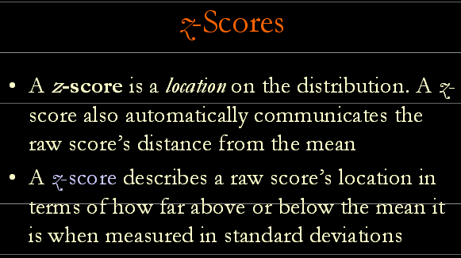

Slide 94
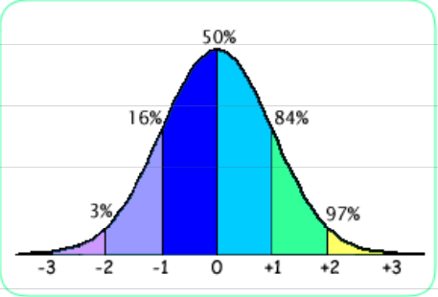
NILAI BAKU
Nilai baku atau skor baku adalah hasil transformasi antara nilai rata – rata hitung dengan standar deviasi
Rumus:
Nilai i = 1, 2, 3, …, n

Slide 95
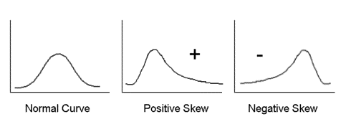
Ukuran Bentuk
Harapan peneliti data berdistribusi normal. Namun demikian, penyebaran data dapat abnormal. Bila digambar dalam kurva, maka bentuk penyimpangan data yg mungkin terjadi al:
1. SKEWNESS
Mean=Median=Modus
Modus<Median<Mean
Mean<Median<Modus
95

Slide 96
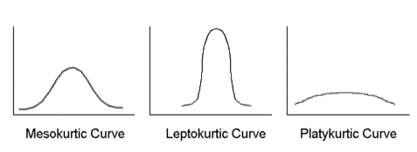
Ukuran Bentuk
2. KURTOSIS
Data berdistribusi normal
Frekuensi data kontras
Frekuensi data merata
96

Slide 97
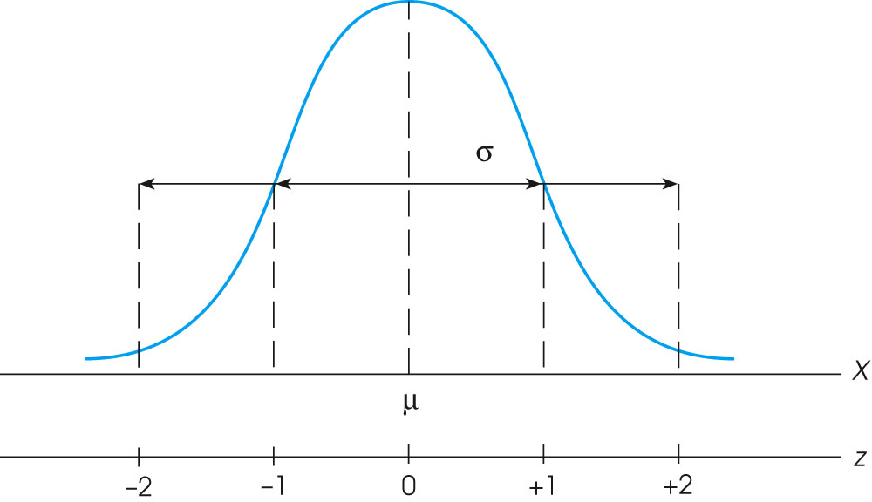
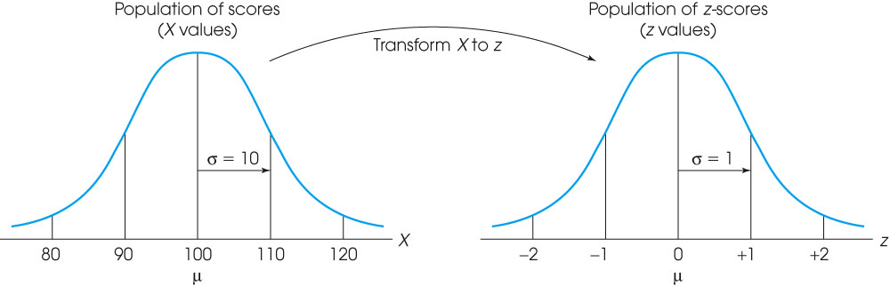
Notes:
Figure 5.3
The relationship between z-score values and locations in a population distribution.
Figure 5.5
An entire population of scores is transformed into z-scores. The transformation does not change the shape of the population, but the mean is transformed into a value of 0 and the standard deviation is transformed to a value of 1.

